Slide 1
家長登入 Google Meet 操作步驟

Slide 2
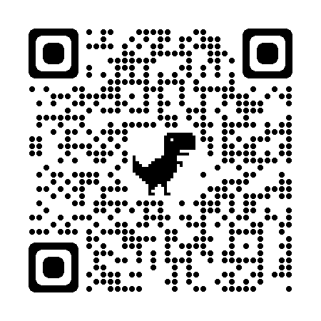
步驟一
建立Google 帳戶
已有Google 帳號(使用孩子帳密登入亦可)，進行步驟二
未有Google 帳號，掃描QR CODE進行免費註冊
電腦登入請接續步驟二~四；手機登入請見步驟五~十

Slide 3
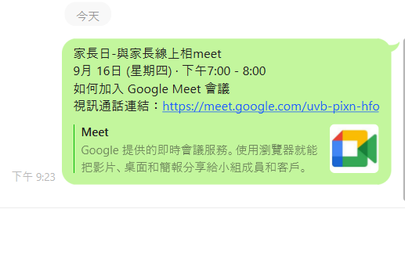
步驟二(電腦登入見步驟二.三.四)
收到導師傳送之訊息或聯絡簿通知後，於會議時間點選連結登入會議。

Slide 4
步驟三
允許麥克風及攝影機(若有)
點選-要求加入

Slide 5
若一直處於正在要求加入，可能是會議主持人尚未加入會議中，請稍後~~~

Slide 6
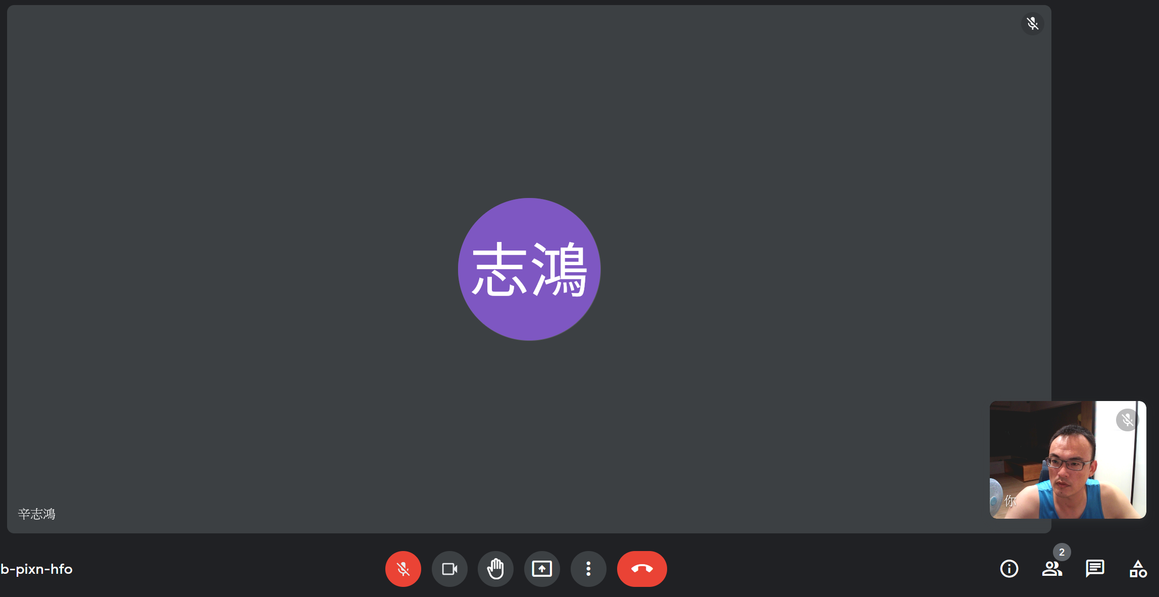
步驟四
順利加入會議後，為讓會議順利進行
1.請先關閉麥克風。
2.意見表達，請先按舉手，再按一次
即可取消，待老師示意後再請家長
開麥克風發言。
3.發言完畢，記得再關閉麥克風。
4.會議結束後，請按退出通話。
麥克風
舉手
退出通話

Slide 7
電腦版家長簽到
1.先點選右下方:與所有參與者進行即時通訊

Slide 8
電腦版家長簽到
2.接著，在這裡輸入名字簽到。
3.最後，按這裡送出訊息

Slide 9
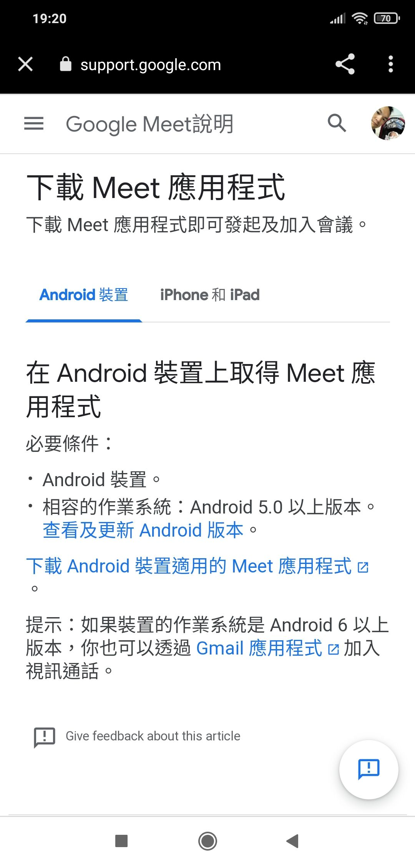
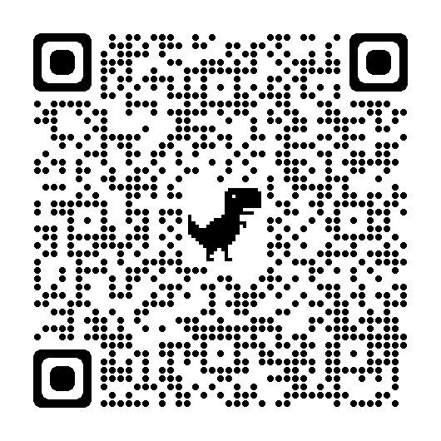
步驟五-手機預先安裝Meet
選擇手機系統，並下載應用程式(以Android為例)
掃描QR CODE，並請按下列步驟操作~

Slide 10
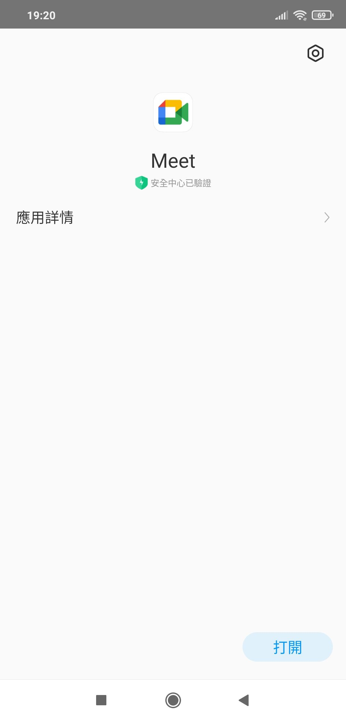
步驟六
登入帳號
安裝
打開

Slide 11
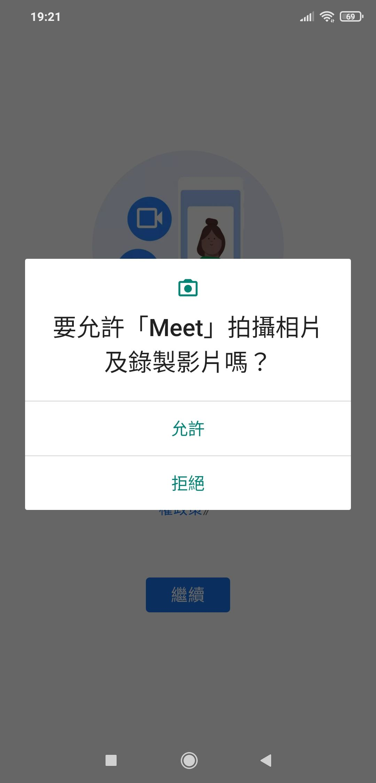
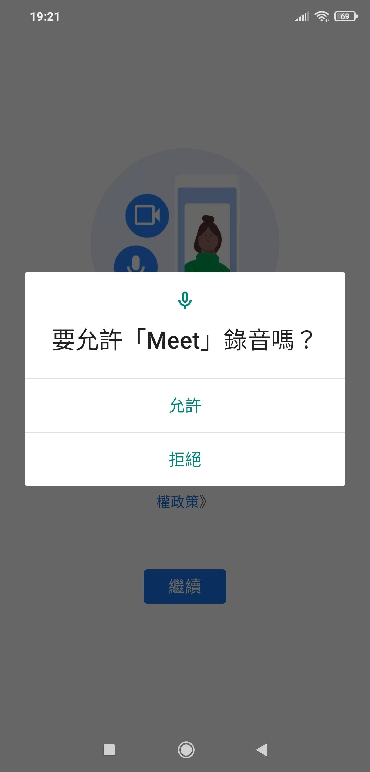
步驟七
設定完成-離開
繼續
允許
允許

Slide 12
步驟八
或點選手機桌面Meet
收到會議訊息，於會議當天依時間點選連結，加入會議

Slide 13
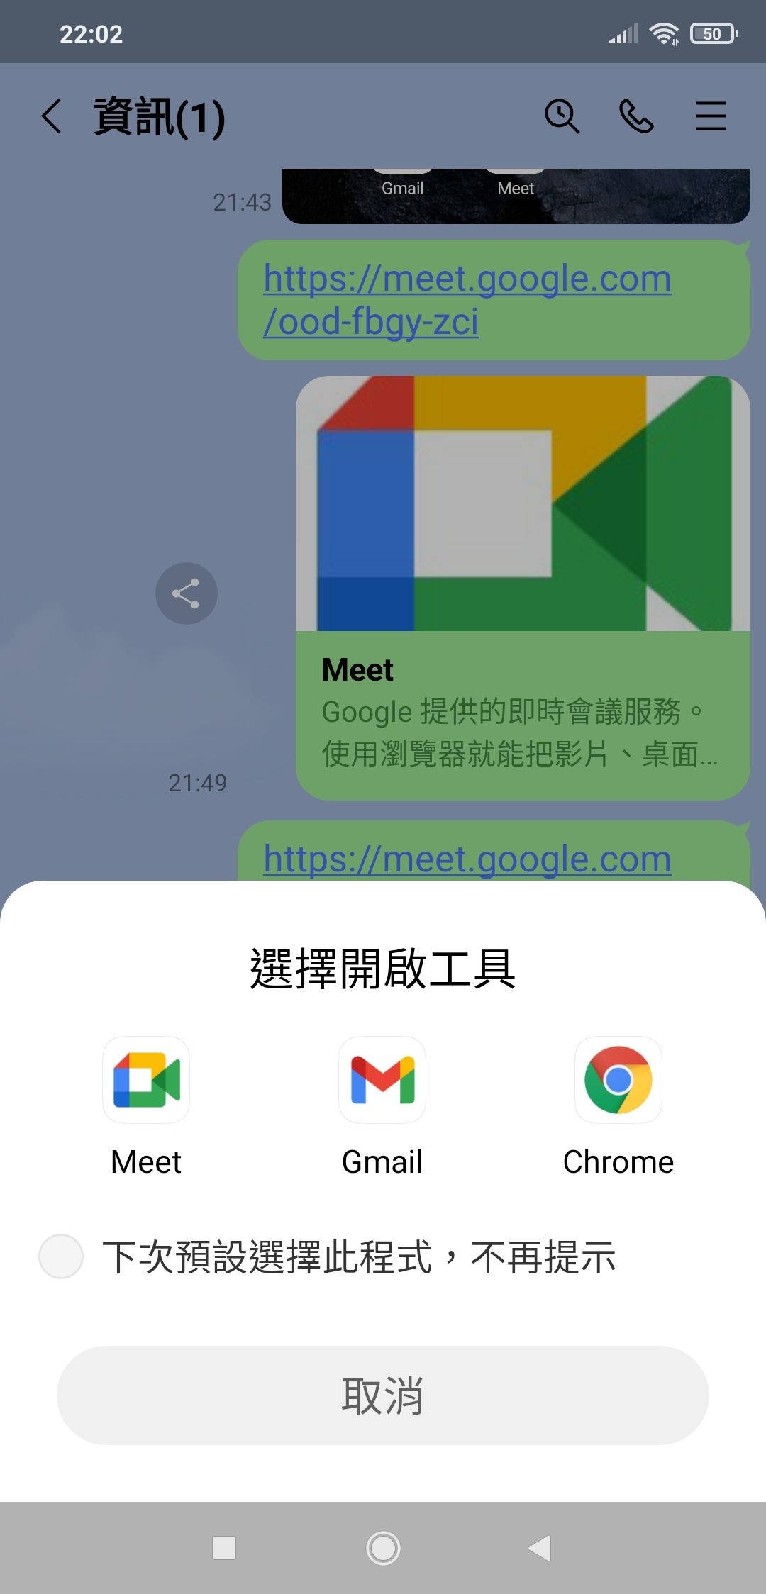
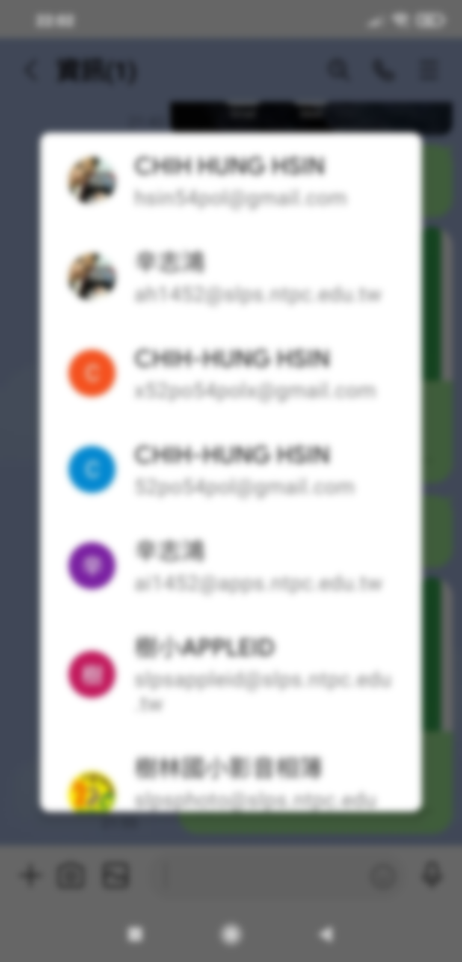
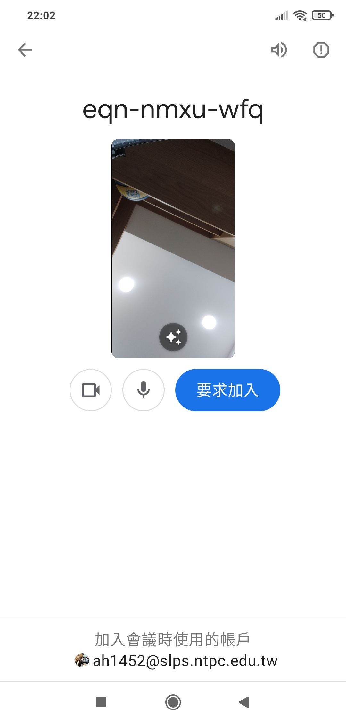
步驟九
選擇登入帳號(若有)
選擇Meet
要求加入

Slide 14
步驟十
順利加入會議後，為讓會議順利進行避免干擾
1.請先關閉麥克風。
2.意見表達，請先按舉手，再按一次即可取消，
待老師示意後再請家長開麥克風發言。
3.發言完畢，記得再關閉麥克風。
4.會議結束後，請按退出通話結束會議。通話。
退出通話
麥克風
舉手

Slide 15
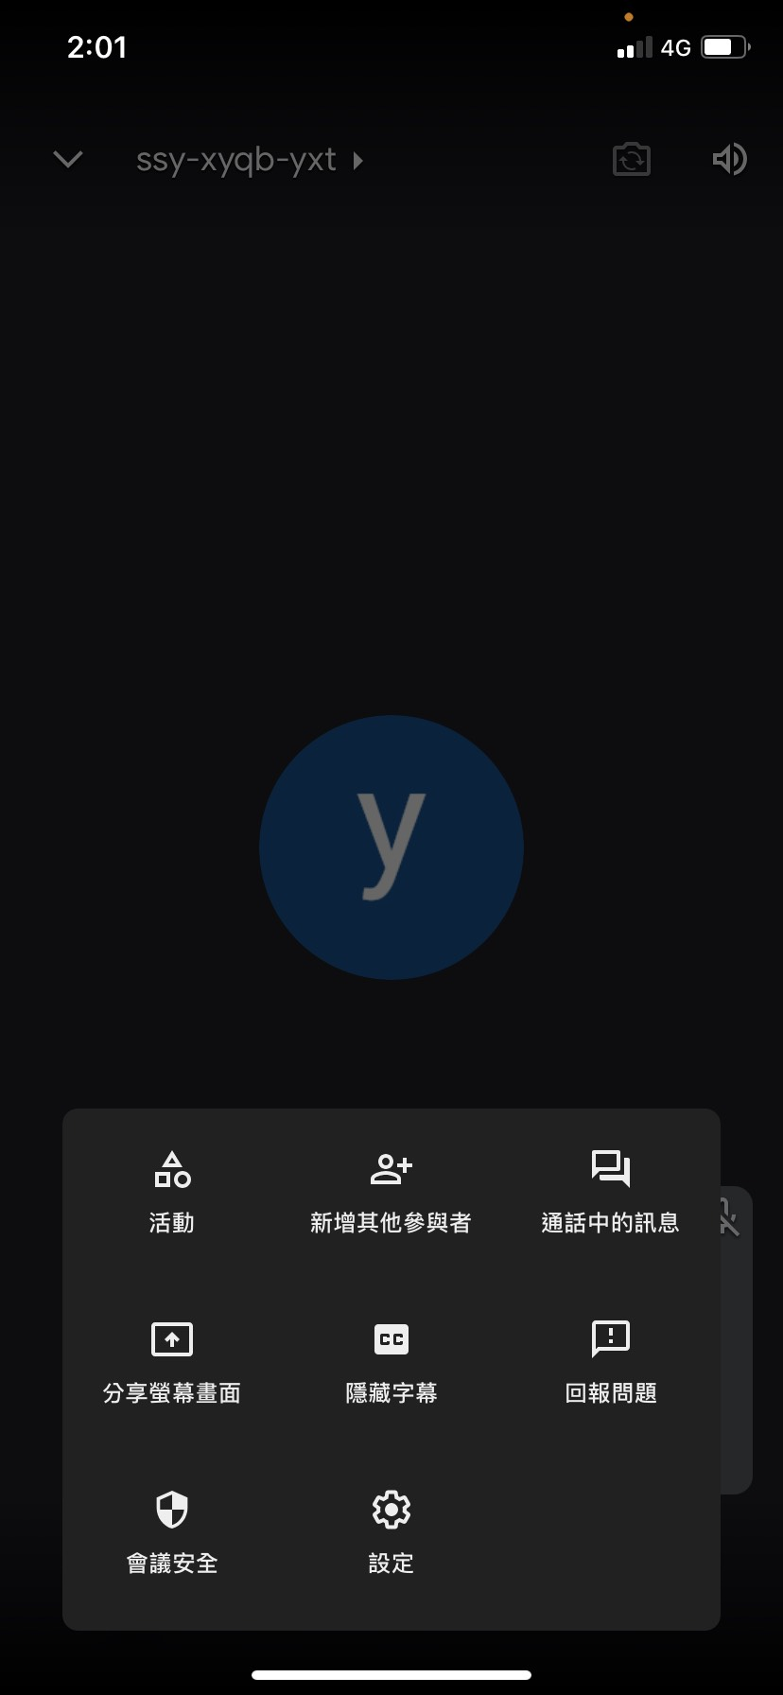
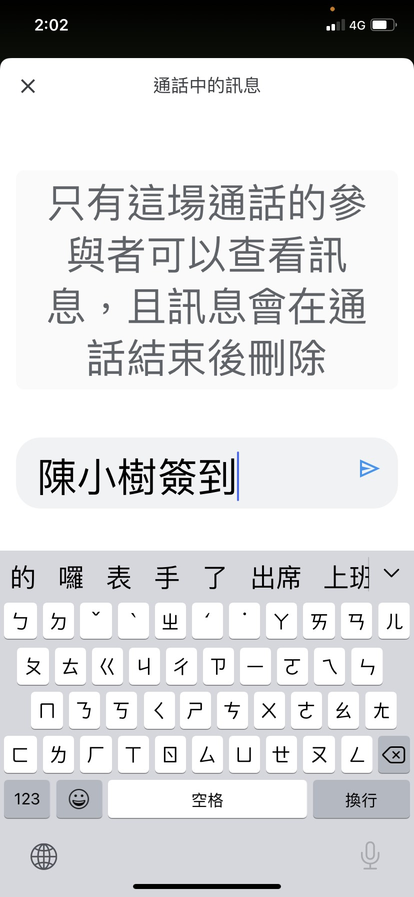
手機版家長簽到
3.在這裡輸入名字簽到。
4.最後，按這裡送出訊息。
1.先點選右下方
2.點選通話中訊息

Slide 16
健康上網 「一聽二規三動動，四感五慣六讚讚
一聽：傾聽孩子的需求。
二規：對孩子上網作規範。
三動動：每使用30分鐘3C產品，就要站起來活動10分鐘。
四感：培養子女的歸屬感、愉悅感、成就感及意義感之高四感生活。
五慣：培養人、事、時、地、物五種網路使用的好習慣： 人：和父母討論網路交友情形。 事：保護自己與他人隱私。 時：規定每天網路使用時間上限；每天先做完功課再上網。 地：睡覺時手機不放床邊。 物：使用適合年齡遊戲
六讚讚：多稱讚孩子合理使用網路的行為。

